Slide 1
Vakuová dioda
Jan Gregor

Slide 2
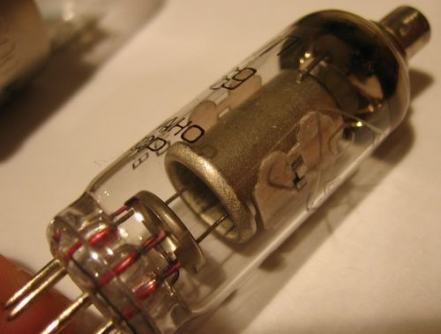
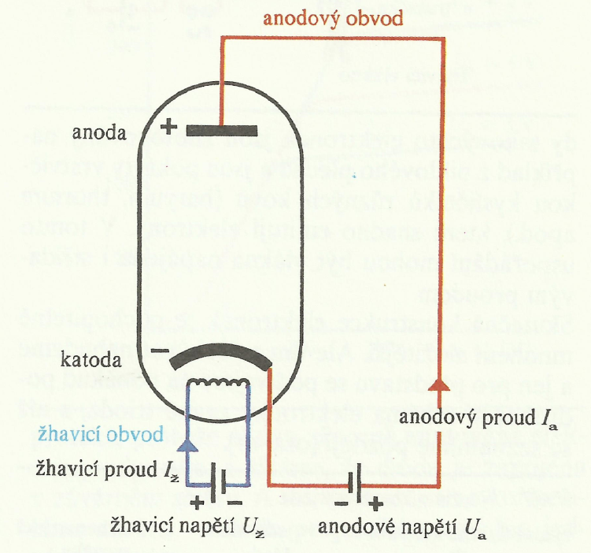
Vyčerpaná skleněná nebo kovová baňka s přímo nebo nepřímo žhavenou katodou obklopena válcovou anodou
Využívá se jako usměrňovač proudu

Slide 3
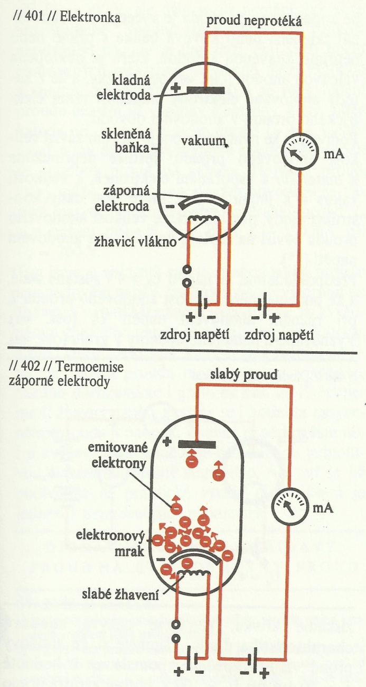
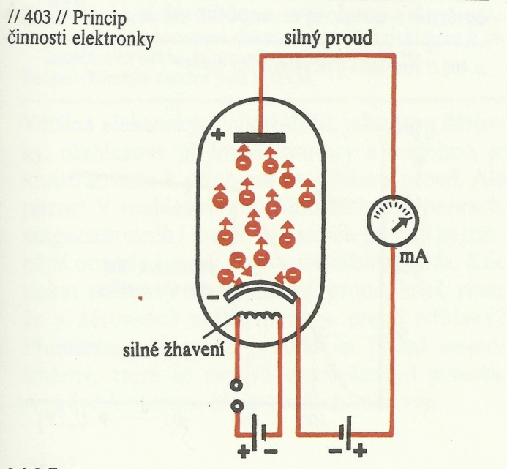
Princip činnosti
Katoda žhavena pomocí žhavícího obvodu
Elektrony emitované pomocí termoemise jsou přitahovány anodou

Slide 4
